Slide 1
RxJava와 디자인 패턴
Observer 패턴
Iterator 패턴

Slide 2
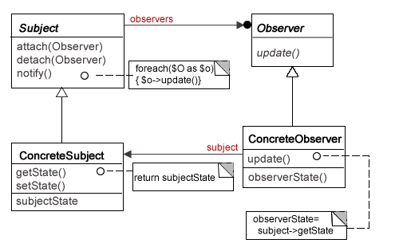
Observer 패턴
GoF가 제시한 패턴 중 한가지
관찰 대상의 상태가 변화했을 때 관찰자에게 통지하는 패턴
관찰 대상인 Subject는 Observer를 등록
관찰자인 Observer는 통지 받아 처리

Slide 3
RxJava에서의 Observer 패턴
RxJava의 생산자, 소비자 관계에서 적용됨.
생산자로서 Flowable, Observable
소비자로서 Subscriber
생산자가 소비자에게 변경된 상태를 통지하는 구조.
RxJava에서는 상태변경 뿐만이 아니라
처리 시작준비 통지(onSubscribe)
처리 완료 통지(onComplete)
에러 발생 통지(onError)

Slide 4
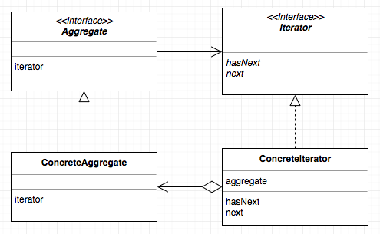
Iterator 패턴
GoF가 제시한 패턴 중 한가지
반복자를 사용하여 컨테이너를 접근방식과 분리하는 패턴
자료구조에 상관없이 동일한 인터페이스로 원소를 순회
Aggregate를 구현하여 적절한 Iterator를 리턴 해야함
Iterator를 구현하여 요소를 순회 할 수 있도록 해야함

Slide 5
RxJava에서의 Iterator 패턴
RxJava에서는 생산자 = Aggregate 임과 동시에 Iterator
다만 소비자가 필요에 의해 데이터를 가져가는게 아닌 생산자가 소비자에게 통지하는 형태
Iterator 패턴에서는 데이터가 모일때까지 처리를 할수 없음
RxJava에서는 완료 통지가 되기 전까지 대기일 뿐
Iterator 패턴에서는 소비자가 필요에 의해 hasNext가 호출 > 종료로 이어짐

Slide 6
비동기 처리
RxJava에서의 비동기 처리
연산자 내에서 생성되는 비동기 생산자
공유 객체 처리

Slide 7
RxJava에서의 비동기 처리
한 스레드에서 모든 생산과 처리를 같이 할 필요 없음, 3-4
RxJava에서는 비동기 처리를 수행 할 수 있도록 API를 제공함
생산자를 생성하는 메서드가 무엇인지에 따라 스레드가 결정됨
보통은 메인 스레드 << 스케줄러 설정으로 변경 가능
Timer, interval 같은 시간 관련처리는 별도 스레드
RxJava는 통지와 처리가 논리적으로 분리되어 있음 서로의 작업이 어떻게 이루어지는지 신경X, 통지와 처리를 각 스레드로 분리해도 안전함

Slide 8
스케줄러
Schedulers에 정의된 메소드를 이용하여 스레드 스케줄러 설정
computation, io, single 등
생산자의 스레드 종류를 설정하는 subscribeOn 메서드
최초 1회 설정만 적용됨. 이후는 무시.
timer, interval같은 시간처리작업은 스케줄러가 자동 지정됨
소비자의 스레드 종류를 설정하는 observerOn 메서드
스케줄러 변경가능
배압설정과 관련하여 메서드를 제공함. 3-9
observeOn(Scheduler scheduler, Boolean delayError, int BufferSize)
BackpressureStrategy.DROP설정일때 우려했듯 버퍼사이즈와 처리속도에 따라 문제가 될 수있음

Slide 9
연산자 내에서 생성되는 비동기 생성자
생성자에게서 통지되는 방식을 결정하는 연산자
연산자에게 영향을 받아 통지처리가 달라짐
비동기 처리와 관련된 생성자
flatMap, concatMap, conacatMapEager
Flowable<String> flowable = Flowable.just("A", "B", "C", "D", "E", "F") // just생성자 .flatMap(d -> Flowable.just(d).delay(1000L, TimeUnit.MILLISECONDS)); //는 flatMap으로 재생성

Slide 10
flatMap
변환연산자, 3-10
원본 데이터를 통지 시 변환 후 여러 스레드에 한꺼번에
비동기 처리이기때문에 원본 데이터의 순서를 보장하지 않음
Flowable<String> flowable = Flowable.just("A", "B", "C", "D", "E", "F") .flatMap(d -> Flowable.just(d + “ part”).delay(1000L, TimeUnit.MILLISECONDS));

Slide 11
concatMap
flatMap과 같은 변환 연산자, 3-11
원본 데이터를 통지 시 변환 후 순차적으로
이전 통지된 데이터를 처리 할 때 까지 대기
비동기 처리이지만 순차적으로 처리됨
Flowable<String> flowable = Flowable.just("A", "B", "C", "D", "E", "F") .flatMap(d -> Flowable.just(d + “ part”).delay(1000L, TimeUnit.MILLISECONDS));

Slide 12
concatMapEager
flatMap과 같은 변환 연산자, 3-12
flatMap, concatMap을 섞어 놓은듯한 처리방식
원본 데이터를 통지 시 변환 후 한꺼번에 처리
하지만 정렬처리를 위해 내부적으로 버퍼를 이용함
통지 전까지 데이터를 버퍼에 쌓기때문에 데이터가 많다면..
비동기 처리이지만 순차적으로 처리됨
Flowable<String> flowable = Flowable.just("A", "B", "C", "D", "E", "F") .flatMap(d -> Flowable.just(d + “ part”).delay(1000L, TimeUnit.MILLISECONDS));

Slide 13
공유 객체 처리
RxJava는 생산자와 소비자 간의 순차성을 보장함
하지만 외부 객체를 다루게 될 때는 보장 못함, 3-13
외부 객체를 복수의 소비자가 접근, 순차성을 보장 할수 없게 됨
RxJava는 이를 해결하기 위해 merge메서드를 제공하여 여러 생산자를 묶어서 처리, 순차성을 지켜 줌
비동기, 멀티 스레드 환경에서 생길 수 있는 문제임
공유 객체처리를 동기화 시켜줄 방법을 찾던지
공유 객체를 사용하지 않는 것이 제일 좋음

